Slide 1
Анализ и экспертиза ресурсов семей, местного сообщества и социокультурной среды в образовании и социализации детей и подростков
В.С. Вахштайн,
руководитель Центра социологических исследований РАНХиГС
П.М. Степанцов,
старший научный сотрудник ЦСИ РАНХиГС

Slide 2
Образование и социализация
Опрос 6000 чел. (родители дошкольников, первоклассников и девятиклассников) в 7 федеральных округах;
200 экспертных и глубинных интервью в пилотных регионах;
5 кейс-стади (по типам локальных сообществ)
Контент-анализ СМИ (142168 выпусков СМИ за 14 месяцев);
…Социализация – это игра, в которую играют семьи, институции и локальные сообщества, ставка в которой – жизненные шансы детей и человеческий капитал страны.

Slide 3
Блок 1. Вторичный анализ релевантных данных
Блок 2. Медиа-анализ (исследование динамики и характера представленности проблем социализации в СМИ)
Блок 3. Социологический анализ
Блок 4. Этнография
Блок 4.1. Кейс «Удаленный ПГТ»
Блок 3.1. Блок экспертных и глубинных интервью (качественные данные)
Блок 4.2. Кейс «Региональная столица и город спутник»
Блок 4.3. Кейс «Подмосковный поселок»
Блок 3.2.
Всероссийский анкетный опрос (количественные данные)
Блок 4.4. Кейс
«Малый город»
Блок 4.5. Кейс
«Мегаполис»
Блок 5. Анализ развития системы предшкольного образования
Блок 6. Итоговое заключение

Slide 4
Основные выводы по образовательной активности родителей (Стратегия 2020)
Возрастает активность семей в образовании детей.
Усиливается внимание к дошкольной подготовке.
Родители стали более ответственно подходить к выбору школы.
Усиливается поддержка детей в начальной школе.

Slide 5
Когда надо начинать подготовку ребенка к школе (ДОУ)

Slide 6
Поступление в школу: обеспокоенность родителей
97% родителей утверждают, что их дети умеют считать до десяти и чуть менее половины респондентов заявили, что их дети умеют читать.
При этом 55% семей уверены, что их ребенок совсем или скорее не готов к обучению в школе.

Slide 7
Диверсифицированность стратегий образования ребенка (три группы семей)
Делегирование: делегирование образовательных и воспитательных функций специализированному учреждению (детскому саду, а в перспективе и школе)
Целевые инвестиции: компилирование пакета образовательных услуг «вручную»
Пакетные инвестиции: озабоченность процессом социализации ребенка и отсутствие возможности вплотную заниматься его воспитанием и образованием

Slide 8
Кластерный анализ
Критерии кластеризации | Переменная
Удобство, легкость поступления | Удобство расположения
 | В другие образовательные учреждения было трудно устроиться
 | Другого образовательного учреждения в населенном пункте нет
Качество образовательного учреждения и образовательной подготовки | Хорошая образовательная подготовка
 | В этом образовательном учреждении хорошо готовят к поступлению в следующее (в школу или в вуз)
 | Образовательное учреждение хорошо оборудовано
 | В образовательном учреждении хорошие сотрудники
Доверие | Образовательное учреждение посоветовали знакомые, друзья или родственники.
 | Образовательное учреждение посещают дети друзей или знакомых.

Slide 9
Распространенность стратегий социализации ребенка (ДОУ)

Slide 10
Распространенность стратегий социализации ребенка (1 класс)
Notes:
В первом классе происходит снижение семей, использующих стратегии целевых инвестиций и увеличиваются «пакетные»: с поступлением в школу меньшее внимание начинает уделяться «ручной сборке» образования ребенка
10

Slide 11
Распространенность стратегий социализации ребенка (9 класс)
Notes:
К 9 классу резко снижается количество семей, задействующих стратегию пакетных инвестиций. Родители снова начинают или «вручную» собирать образование ребенка (тут значимым параметром становится подготовка ребенка к поступлению в вуз), или полностью делегируют задачу образовательной подготовки «специалистам» (в т.ч. Подготовительным курсам и тд)
11

Slide 12
Характеристики «целевых инвесторов»
Наиболее образованы (большинство имеет высшее образование / ученую степень (7%).
Семьи, где ребенок – девочка.
Имеют либо очень высокий достаток (30% когорты), либо очень низкий (45% когорты).

Slide 13
Ориентация «целевых инвесторов» в отношении образования детей
Образование как получение набора полезных навыков
Высокая атомизированность
Образование происходит в образовательных учреждениях, социализация – в семье
Низкий спрос на услуги клубов по месту жительства
Низкая заинтересованность в услугах дополнительного образования на школьном уровне

Slide 14
Характеристики «пакетных инвесторов»
Относительно низкий уровень образования (среднее или среднее специальное)
Уровень дохода средний или ниже среднего.
Низкие возможности осуществления образовательного выбора, зачастую в результате неразвитости образовательной инфраструктуры.

Slide 15
Ориентация «пакетных инвесторов» в отношении образования детей
Поиск «интегрированного пакета» образовательных и воспитательных услуг.
Больше значения придают функции социализации ОУ.
Ориентация на ресурсы локальных сообществ и высокий интерес к клубам по месту жительства.
Более высокая кооперативность.

Slide 16
Характеристики семей, выбирающих стратегию делегирования
Средний уровень дохода.
Относительно высокие показатели образования (половина респондентов имеет хотя бы одно высшее образование).
Наличие широких возможностей образовательного выбора за счет наличия доступа к развитой образовательной инфраструктуре.

Slide 17
Образовательная ориентация семей, выбирающих стратегию делегирования
Заинтересованность в минимизации издержек от персонального участия в образовании ребенка.
Образовательное учреждение как «сейф».
Образование может рассматриваться как ценное, но не должно требовать большой персональной вовлеченности.

Slide 18
Наиболее значимые характеристики при выборе образовательного учреждения
Делегирование: удобство расположения и подготовка к переходу на следующую образовательную ступень.
Пакетные инвестиции: доверие образовательному учреждению, подготовка к переходу на следующую образовательную ступень, наличие образовательного учреждения в пункте проживания.
Целевые инвестиции: исключительно показатели качества образовательного учреждения и образовательной подготовки.

Slide 19
Пространственное расселение групп семей
Три группы семей равным образом представлены во всех регионах РФ.
Больше всего сельских жителей – в наиболее депривированной группе «пакетных инвесторов».

Slide 20
Распределение стратегий по типам населенных пунктов
 | Делегирование | Пакетные инвестиции | Целевые инвестиции
Город | 82,5% | 65,2% | 75,4%
Село | 17,5% | 34,8% | 24,6%
Итого | 100% | 100% | 100%

Slide 21
Стратегии образования
Параметр | Делегирование | «Целевая» стратегия | «Пакетная» стратегия
Расположение | -0,267 | -0,128 | 0,762
Легко устроиться | -0,233 | -0,417 | -0,419
Посещают знакомые | -0,073 | 0,798 | -0,286
Заботятся о здоровье | 0,821 | 0,087 | -0,057
Образование | 0,828 | -0,046 | -0,092
Хорошо готовят к школе/вузу | 0,762 | -0,032 | 0,165
Хорошо оборудовано | 0,52 | 0,051 | 0,145
Хорошие сотрудники | 0,699 | 0,181 | -0,037
Посоветовали знакомые | 0,102 | 0,772 | 0,128

Slide 22
Различие в образовательных стратегиях: ориентация на будущее
Делегирование: наиболее ценным представляется то, чтобы ребенок после окончания образования сам смог найти для себя хорошую работу.
Пакетные инвестиции: важно поступление ребенка в вуз, успешная карьера после вуза и финансовое благополучие в долгосрочной перспективе.
Целевые инвестиции: важны «промежуточные» показатели: высокие текущие оценки в школе, высокие оценки по ГИА и ЕГЭ.

Slide 23
Различие в образовательных стратегиях: когда надо начинать подготовку к школе

Slide 24
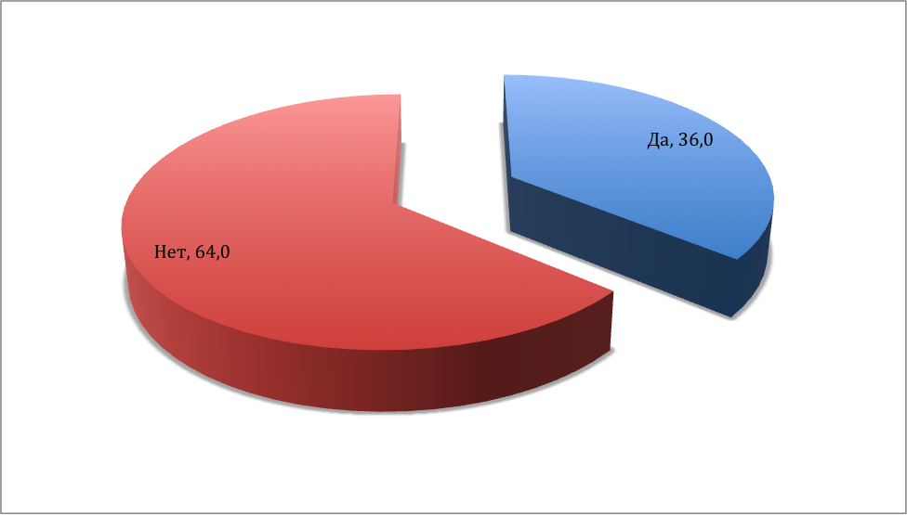
Известны или нет Вам случаи, когда родителям для того, чтобы их ребенка приняли в детский сад, требовалось произвести неофициальные денежные выплаты или подарить подарки должностным лицам?

Slide 25
Согласились бы Вы сами в случае необходимости произвести такие выплаты или совершить подарки должностным лицам, чтобы Вашего ребенка приняли в детский сад?
Определенно да 24%
Скорее да, чем нет 36%
Скорее нет, чем да 21%
Определенно нет 10%
Уверен, что таких случаев не будет 9%

Slide 26
Различие в образовательных стратегиях: неформальные платежи (ДОУ)

Slide 27
Различие в образовательных стратегиях: помощь с обучением в школе
К 9 классу 43% «целевых инвесторов» заявляют, что не готовы помогать ребенку с усвоением школьной программы.
Их внимание переключается на иные формы образовательной активности: поиск ребенку репетиторов и дополнительных занятий
Больше всех помогают в 9 классе детям в усвоении школьной программы «пакетные инвесторы (45%).
Семьи, выбирающие стратегию делегирования, готовы помогать ребенку в подготовке к школе, если такая необходимость возникнет, однако менее всех вовлечены в реальную образовательную подготовку ребенка

Slide 28
Помогаете ли Вы на данный момент Вашему ребенку с усвоением школьной программы?
(родители 9-классников)

Slide 29
Процент семей, пользующихся услугами репетитора в 9 классе

Slide 30
Количество семей, использующих различные образовательные стратегии, меняется в зависимости от образовательной ступени

Slide 31
Пространство стратегий
Проактивная
Сохранение правил
Перформативная
Реактивная

Slide 32
ДОУ
Проактивная
Целевые инвестиции
22%
Пакетные инвестиции
32%
Константивная
Делегирование
Перформативная
46%
Реактивная

Slide 33
1 класс
Проактивная
Целевые инвестиции
14%
Пакетные инвестиции
41%
Константивная
Делегирование
Перформативная
45%
Реактивная

Slide 34
9 класс
Целевые инвестиции
Проактивная
34%
Пакетные инвестиции
15%
Константивная
Делегирование
Перформативная
51%
Реактивная

Slide 35
Заметим, однако, что предоставление ребенку дополнительного образования, остается практикой, характерной для горожан.
Исключение составляют ситуации «институциональной компенсации»

